Slide 1

Kết nối tri thức với cuộc sống
TIẾNG VIỆT 1
GV: Hồ Thị Chín

Slide 2
Kết nối tri thức với cuộc sống
TIẾNG VIỆT 1
TIẾT 1
Bài 38: ai ay ây

Slide 3

Ôn và khởi động

Slide 4



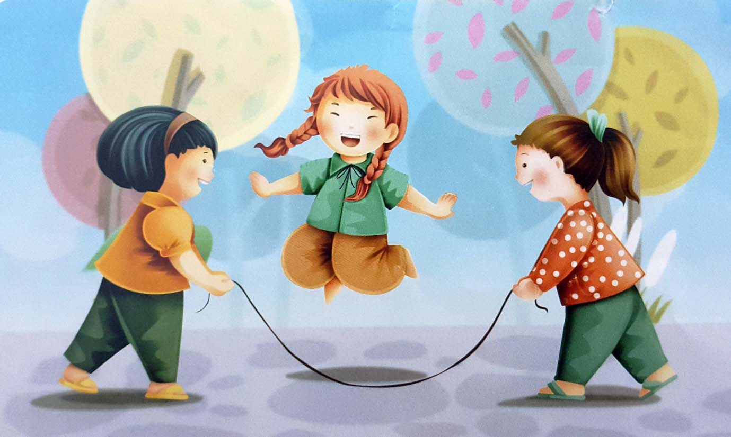


Trò chơi: Hái táo
Hãy viết nào.
em um
tem thư
thềm nhà
tủm tỉm
Tìm điểm chung của âm trong bốn tiếng
hẻm, mềm, mỉm, mũm

Slide 5
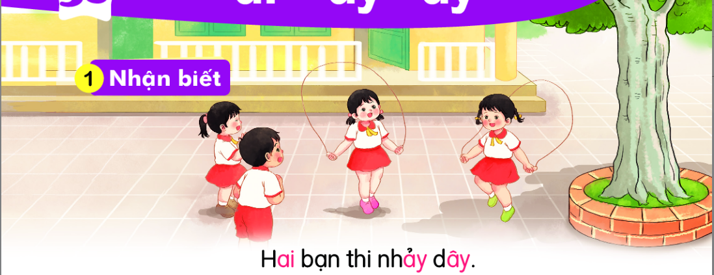

Hai bạn thi nhảy dây.
ai
ay
ây

Slide 6



Bài 38:
ai
ay
ây
h
ai
hai

Slide 7


ghép tiếng:
Âm, vần tiếng với
ai ay ây

Slide 8
2
§äc
§äc
ai
ay
ây
h
ai
hai
ay
bài
lái
tay
ai
ai
nảy
ay
ây
đậy
lẫy
ây

Slide 9



2
§äc
ây
đám mây
chùm vải
ai
máy cày
ay
ay

Slide 10
3
§äc
§äc
ai
ay
ây
h
ai
hai
bài
lái
nảy
tay
đậy
lẫy
chùm vải
đám mây
máy cày

Slide 11



thư gi·n nhÐ!

Slide 12

Trò chơi: Ai nhanh hơn?
a -
â -
i
y
ay
ai
a -
y
ây

Slide 13




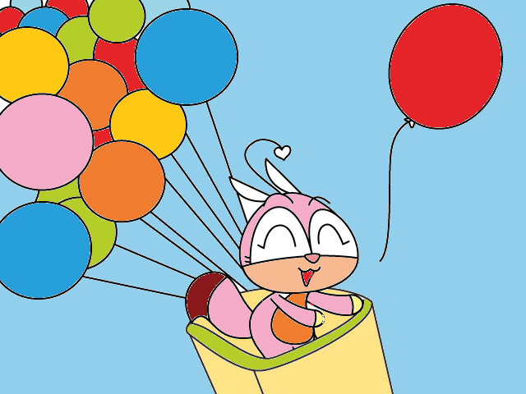
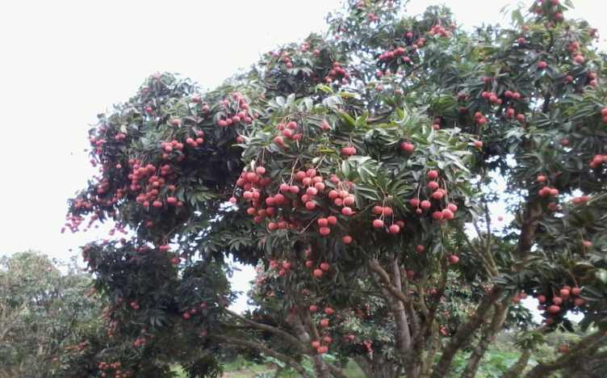
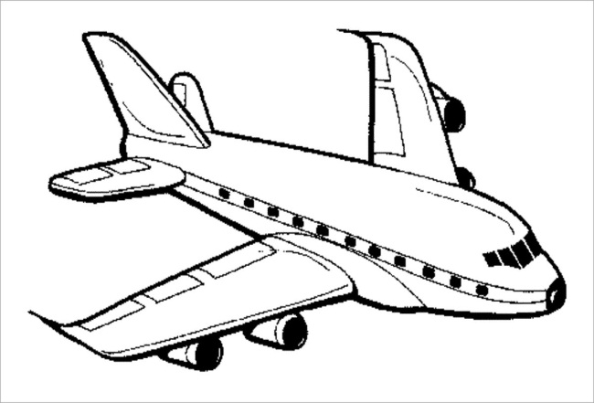
Trò chơi: Ai nhanh hơn?
Bóng bay
Máy bay
Cây vải

Slide 14

3.ViÕt
ai
ay
ây

Slide 15
3.ViÕt
vải
máy
mây
`````

Slide 16







Củng cố
Hộp quà bí mật
nảy
Chùm vải
Đám mây
lẫy

Slide 17
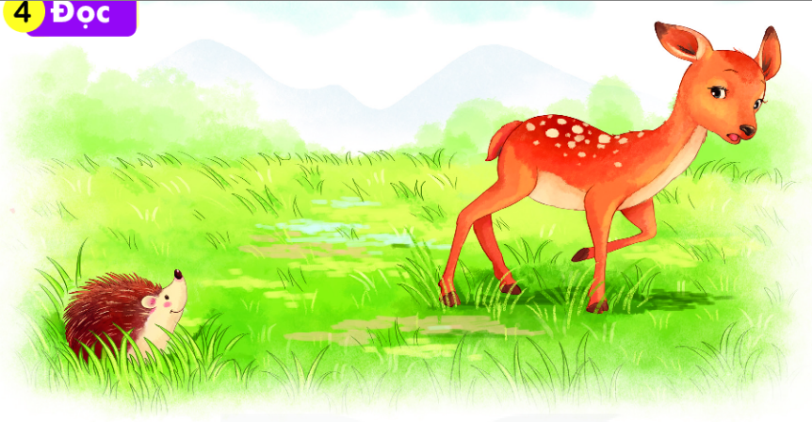

4. Đọc
Nai con nhìn thấy con gì bé nhỏ, thân đầy gai nhọn trên bãi cỏ. Nó chạy về nhà, hổn hển kể cho mẹ nghe. Nai mẹ tủm tỉm: “Bạn nhím đấy con ạ”.

Slide 18

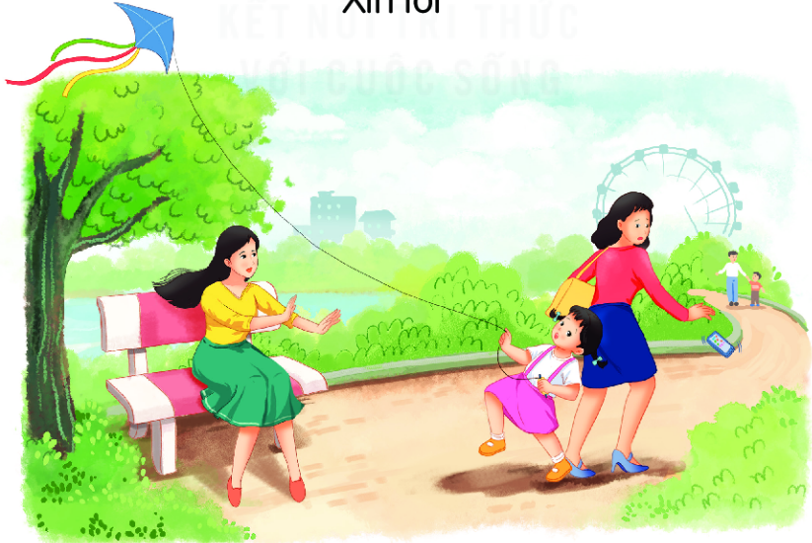
Xin lỗi

Slide 19
TiÕt häc ®Õn ®©y lµ hÕt råi.
C« xin t¹m biÖt c¸c con nhÐ.

